Slide 1
Ruleta

Slide 2
Rozdělení rolí
Matyáš Halíř
Vojtěch Zykán
Dominik Jachek

Slide 3
Uživatelský vstup
Ruleta/náhodné číslo
Porovnání
Výstup programu

Slide 4
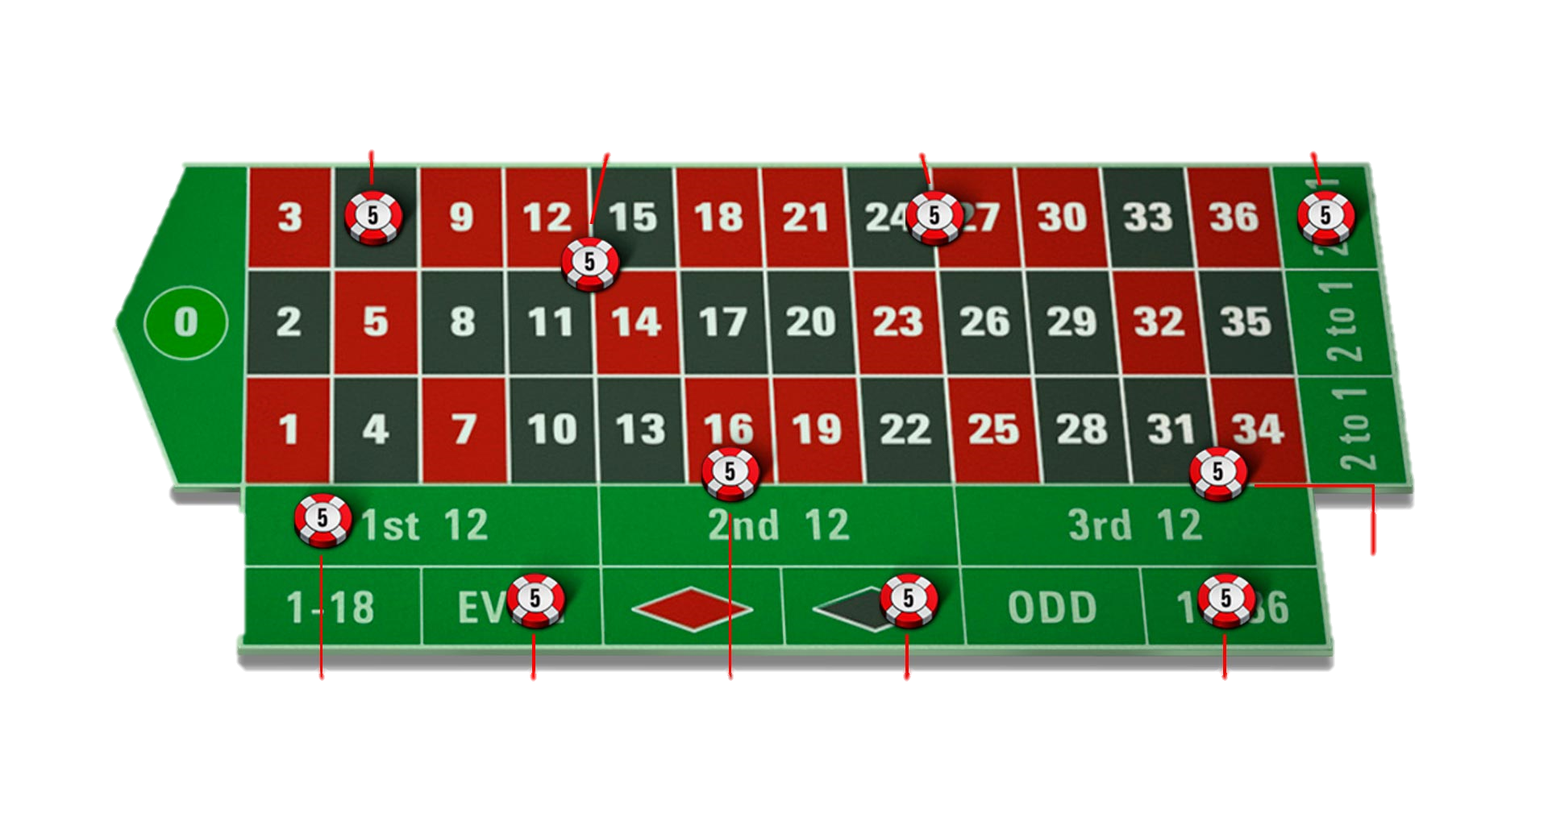
Uživatelský vstup
Vytvoření hracího pole
Sázky – přesné číslo, barva, sudá/lichá
Uživatel sám vybírá, na co vsadí
Výše sázky (events – šipky)
Roztočení rulety

Slide 5
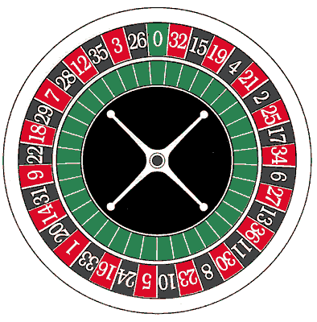
Ruleta/náhodné číslo
Tvorba rulety
Roztočení rulety/kuličky
Zpomalení a zastavení
Náhodné číslo

Slide 6
Porovnání
Dvě možnosti výběru hodnot
Vybrat hodnoty ze zvoleného políčka kuličkou
Porovnání hodnot se vstupy
Více podmínek
Ošetření, aby porovnání neproběhlo zbytečně

Slide 7
Výstup
Oznámení o výhře/prohře
Konto
Ošetření proti kontu v mínusu

Slide 8
Pre-alfa programu v konzoli

